Slide 1

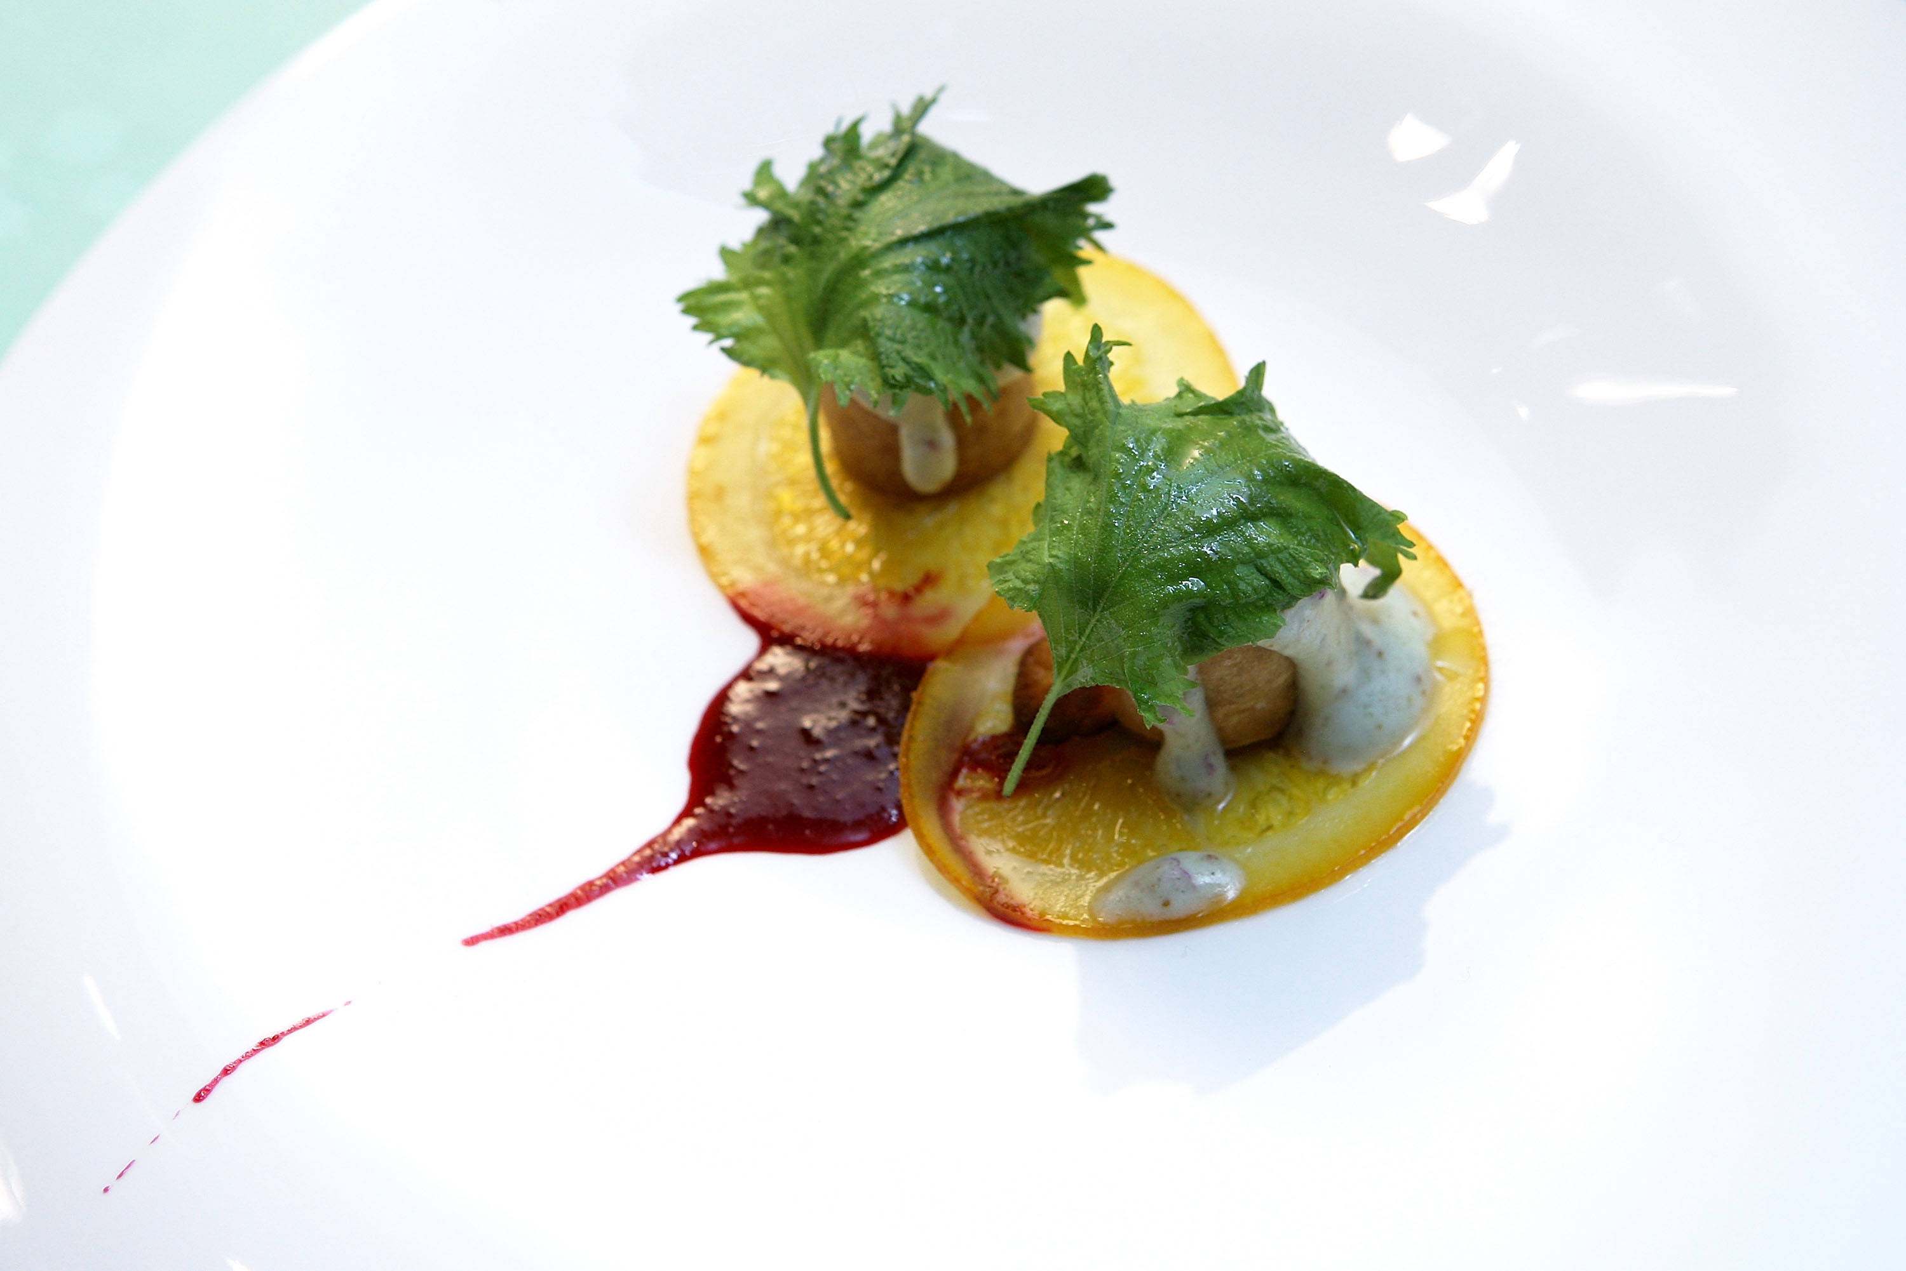
Tuloksellista viestintää yhtenäisellä brändillä
Chaîne des Rôtisseurs
Accosiation Mondiale de la Gastronomie
Notes:
Muuta footeria valitsemalla: Insert → Header&Footer → Muokkaa tekstikenttää esimerkin perusteella → klikkaa apply to all

Slide 2
Mikä brändi on?
Brändin määrittelee muiden tunne ja näkemys järjestöstä.
Brändi on henkilöiden tunne toiminnasta, jäsenistöstä ja organisaatiosta.
Positiivinen suhtautuminen ja avoimuus yhteistyöhön kumpuaa hyvästä kokonaisvaltaisesta brändikokemuksesta.

Slide 3

Vahva brändi
Mahdollistaa jäsenistöllemme olla ylpeä siitä, mihin he kuuluvat
Tekee kilvestämme tavoiteltavan ja viestii laajalle yleisölle laadusta
Helpottaa yhteistyökumppaneiden löytämistä ja pitkäjänteistä yhteistyötä
Helpottaa viestimme leviämistä
Mahdollistaa asioihin vaikuttamisen paikallisella ja kansallisella tasolla

Slide 4
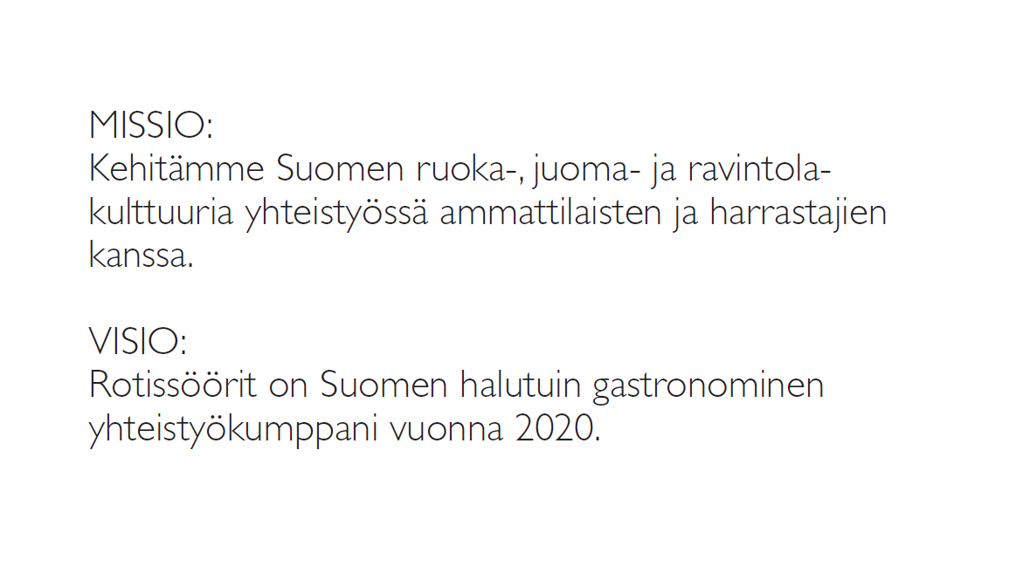
Brändin perusta

Slide 5

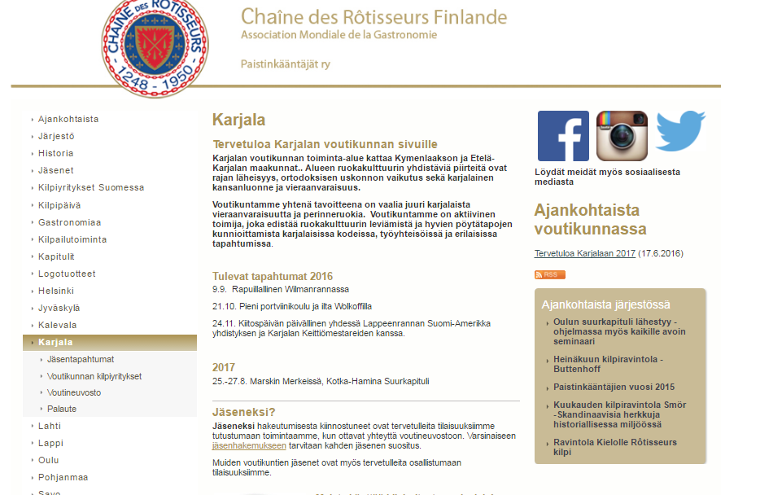
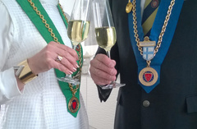


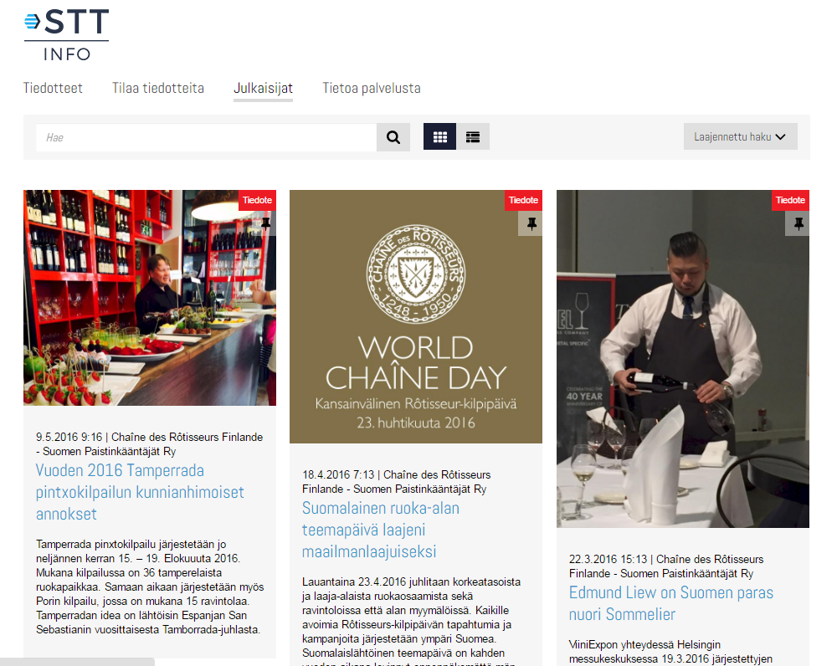

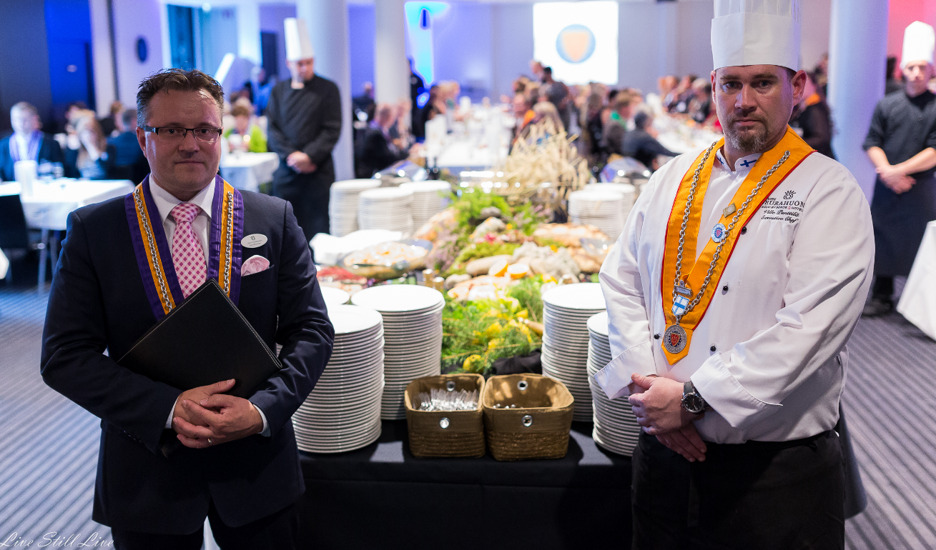

Bränditarinan kertominen
1
2
4
3
Notes:
Kertominen järjestöstä yleisellä tasolla ja yhteisellä ilmeelle. Kiinnostuksen herättäjät
Aktiivinen tiedottaminen jäsenistölle uutiskirjeiden ja www-sivujen kautta
Aktiivinen tieodottaminen tiedotteiden kautta, yhtenäinen boiler-viesti järjestöstä. Sosiaalisessa mediassa nopea reagointi, mielikuva aikaansa seuravasta järjestöstä
Kaikki jäsenet omalla toiminnallaan jäsentilaisuuksissa, ravintolavierailuilla, julkisissa tapahtumissa, työpaikoilla
Lisäksi: Kansainvälinen järjestö osana kokonaisuutta ja osana omaa identiteettiä, yhteiskunnallinen vaikuttaminen ruokaprofessuurin tukemisen, keittiömestareiden yhteistyön jne kautta. Mitä näkyvämpää roolia myös paikallisesti otetaan, sitä luontevammin lehdistö ottaa yhteyttä gastronomiaan liittyvissä kysymyksissä.

Slide 6
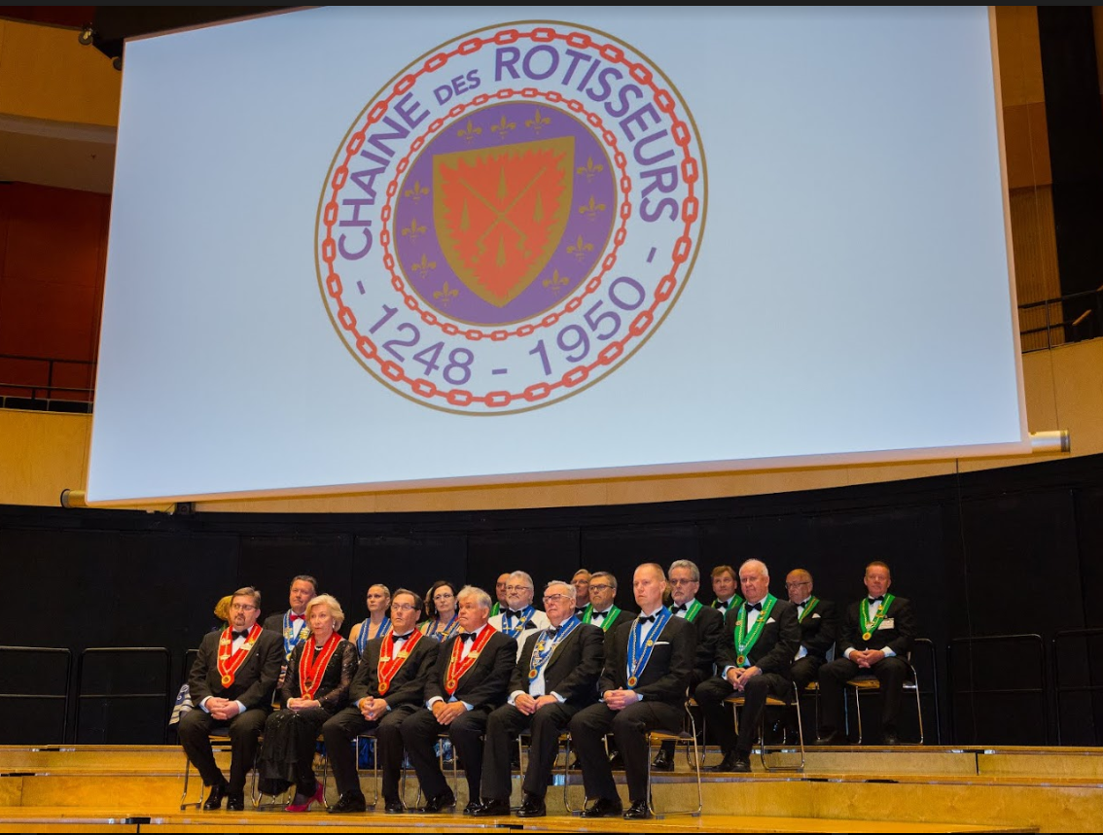
Kaikkien rooli on tärkeä!

